Slide 1
Frauenstimmrecht 1920
Präsentation von Luca Schäfli, Nico Müller und Philip Tice

Slide 2
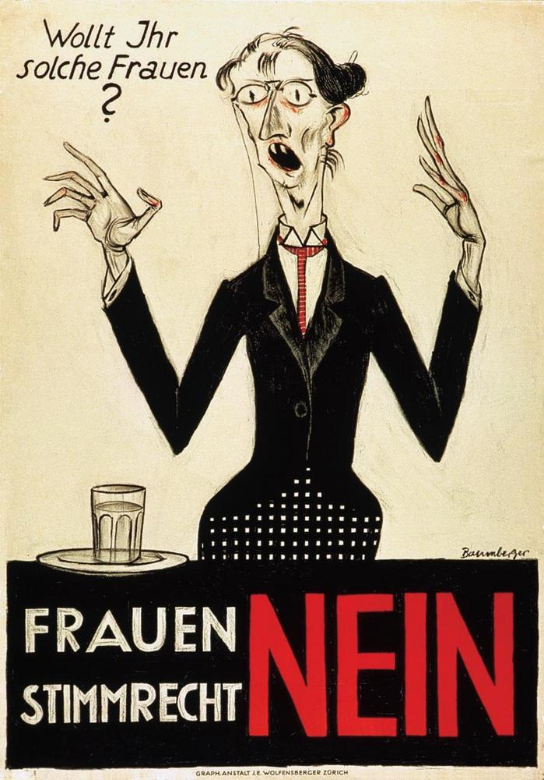
Historischer Hintergrund
Helvetische Verfassung von 1798 + Bundes Verfassung 1848
Mehr und bessere Bildung
Verband für Frauenstimmrecht (Anfangs 20 JH)
1904 erstmals im Programm der SP

Slide 3
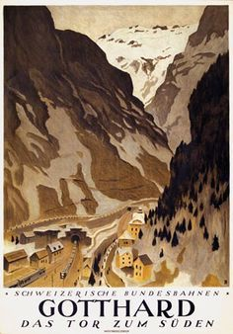

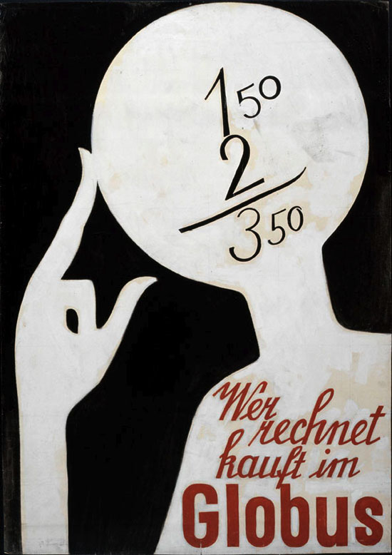

Otto Baumberger (1889-1961)
Maler, Bühnenbildner und Plakatkünstler
Lehre als Lithograph
Durchbruch mit dem Plakat gegen Frauenstimmrecht

Slide 4
Quelle und Adressant
Gegen das Frauenstimmrecht
Zürich und Basel
Alle Stimmberechtigeten

Slide 5
Quellen
Abstimmungsplakate. ars rhetorica, 2017 (13. März 2007). URL: http://www.arsrhetorica.ch/Abstimmungsplakate_ToposPerson.htm [Stand 06.12.17]
Baumberger Otto. Lexikon zur Kunst in der Schweiz, 2017 (23. April 2015). URL: http://www.sikart.ch/KuenstlerInnen.aspx?id=4000029 [Stand 06.12.17 ]
Frauenstimmrecht. Historisches Lexikon der Schweiz, 2017 (17. Februar 2015). URL: http://www.hls-dhs-dss.ch/textes/d/D10380.php [Stand 09.12.17]
Frauenstimmrecht in der Schweiz. Wikipedia, 2017 (28. November 2017 um 19:32 Uhr). URL: https://de.wikipedia.org/wiki/Frauenstimmrecht_in_der_Schweiz [Stand 09.12.17]
Otto Baumberger. Wikipedia, 2017 (27. November 2017 um 22:45 Uhr). URL: https://de.wikipedia.org/wiki/Otto_Baumberger [Stand 06.12.17]

